Slide 1

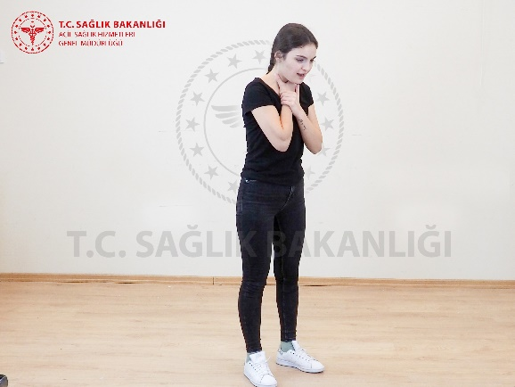
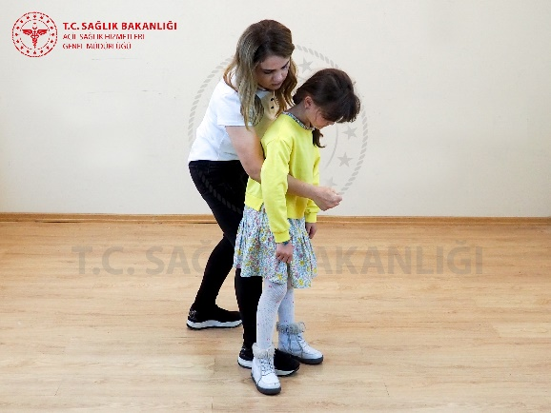
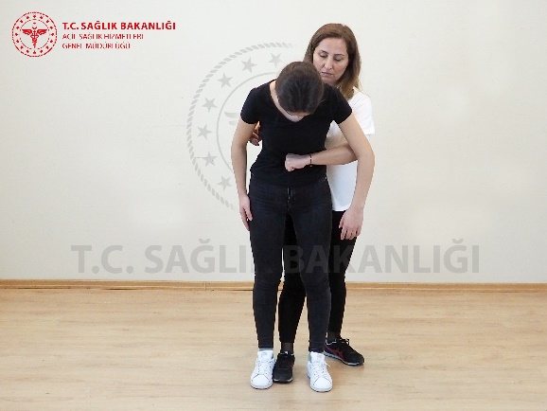
HAVAYOLU TIKANIKLIĞINDA İLK YARDIM

Slide 2


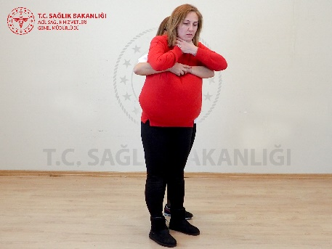
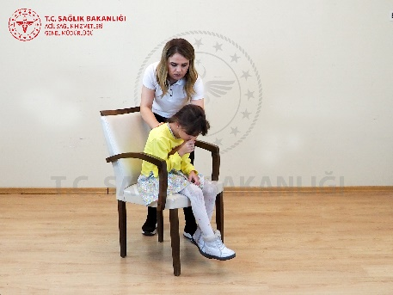
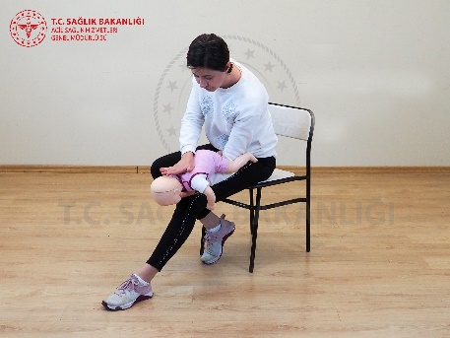
Sunum Planı
Genel Bilgiler
Yetişkinlerde havayolu tıkanıklığı
Çocuklarda havayolu tıkanıklığı
Bebeklerde havayolu tıkanıklığı
Özet

Slide 3
Genel Bilgiler
Yabancı cisme bağlı havayolu tıkanıklığı; en yaygın görülen hayatı tehdit eden acil durumlar arasında yer alır.
Hava yolu tıkanıklığı; hızlı ve etkili bir şekilde müdahale edilmezse solunum ve kalp durmasına dahi neden olabilir.
Bu yüzden aniden nefes alamadığını veya boğulduğunu belirten bir kişide, yabancı cisme bağlı havayolu tıkanıklığı akla gelmelidir.

Slide 4
Genel Bilgiler
Hava yolu tıkanıklığı karşımıza iki şekilde çıkabilir:
Kısmi tıkanma: Yutulan veya hava yoluna kaçan yabancı cismin, hava geçişinde azalmaya neden olması sonucu ortaya çıkan tabloya verilen isimdir. Kısmi tıkanmada az da olsa bir miktar hava geçişi vardır. Ancak kısmi tıkanıklık tam tıkanıklığa ilerleyebilir.
Tam tıkanma: Yutulan veya hava yoluna kaçırılan yabancı cismin hava geçişini tamamen engellemesi sonucu ortaya çıkan tablodur. Tam tıkanmada hava geçişi yoktur.

Slide 5
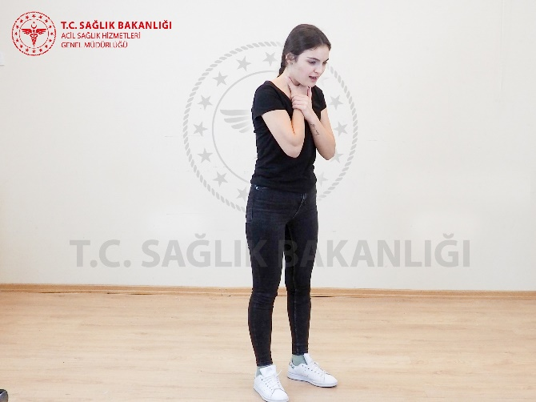
Genel Bilgiler
Hava yolu tıkanıklığının tipine göre belirti ve bulgular farklı şekillerde karşımıza çıkabilir. Bunlar:
Kuvvetli veya zayıf bir öksürük
Boğazı bir veya iki elle kavrama (Evrensel Boğulma İşareti)
Konuşamama, ağlama, nefes alamama
Gürültülü veya hırıltılı nefes alıp verme
Panikleme
Nefes alma çabası
Cilt renginde morarma
Bilinç kaybıdır.

Slide 6
Yetişkinlerde Havayolu Tıkanıklığı

Slide 7
Yetişkinlerde Havayolu Tıkanıklığı
Yetişkinlerde havayolu tıkanıklığının en sık nedeni yabancı cisimlerdir ve genellikle kişi yemek yerken veya içerken ortaya çıkar.

Slide 8
Yetişkinlerde Havayolu Tıkanıklığı
Yetişkinlerde aşağıda sayılan durumlar hava yolu tıkanıklığı için risk oluşturur:
Bilinç düzeyindeki azalma
İlaç ve/veya alkol kullanımı
Yutma ve öksürük reflekslerini etkileyen nörolojik bozukluklar (örneğin; felç, Parkinson hastalığı, bunama)
Solunum sistemini etkileyen hastalıklar
Kötü diş sağlığı
Yaşlılık

Slide 9
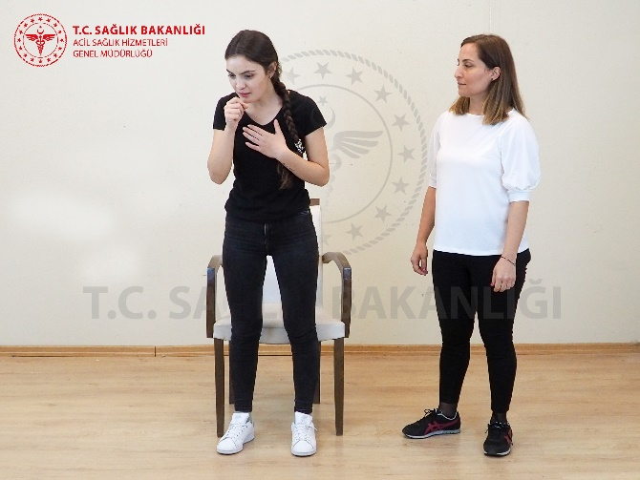
Yetişkinlerde Havayolu Tıkanıklığı Belirti ve Bulgular
Kısmi tıkanıklık durumunda:
Kişi kuvvetli öksürebilir ve konuşabilir.
Az da olsa nefes alabilir.
Nefes alırken ıslık sesi duyulabilir.
Tıkanıklığın devam etmesi halinde cildi mavimsi veya grimsi renge dönebilir.

Slide 10
Yetişkinlerde Havayolu Tıkanıklığı Belirti ve Bulgular
Tam tıkanıklık durumunda:
Kişi konuşma çabası içindedir, ancak konuşamaz.
Sorulara baş hareketleriyle cevap verir.
Panik hâlindedir, acı çeker.
Ellerini boynuna götürür. Evrensel boğulma işareti yapar.
Yüksek perdeli sesler çıkarabilir.
Öksüremez veya çok zayıf öksürmeye çalışır.
Nefes alamaz.
Cilt gri, mavi görünümde olabilir.

Slide 11
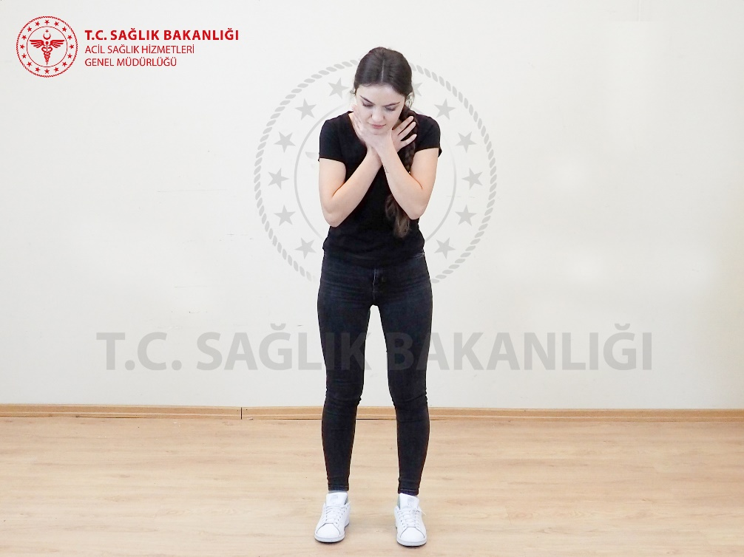
Yetişkinlerde Havayolu Tıkanıklığı Belirti ve Bulgular
Evrensel boğulma işareti

Slide 12
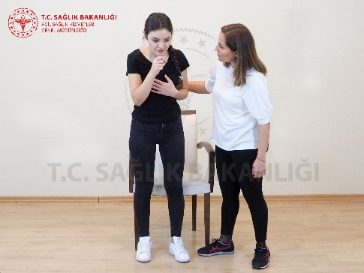
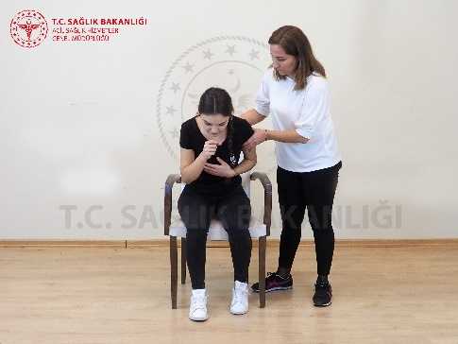
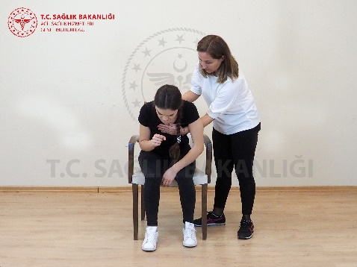
Yetişkinlerde Havayolu Tıkanıklığı Kısmi Havayolu Tıkanıklığında İlk Yardım
Hasta/yaralıya “Boğuluyor musun?” diye sorun. “Boğuluyorum” diye cevap veriyorsa, kuvvetli öksürüyorsa ve solunumu varsa kısmi havayolu tıkanıklığı söz konusudur.
Öksürmeye devam etmesini söyleyin ve başka bir şey yapmayın.
Tam hava yolu tıkanıklığı gelişebileceğinden normal şekilde tekrar nefes alıncaya kadar kişiyle birlikte kalın.
Hasta/yaralının solunum ve öksürüğü zayıflarsa ya da kaybolursa ve morarma saptanırsa tam havayolu tıkanıklığı olarak kabul edin ve derhal müdahale edin.

Slide 13
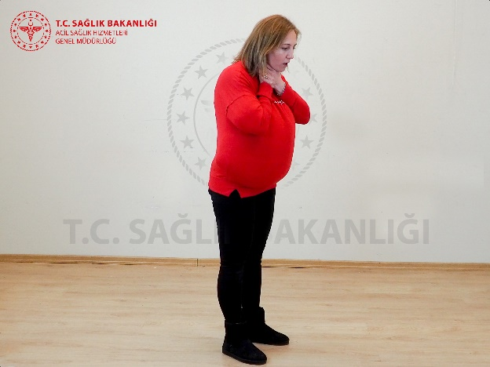
Yetişkinlerde Havayolu Tıkanıklığı Tam Havayolu Tıkanıklığında İlk Yardım
Bilinç durumunu değerlendirin ve ona göre müdahale edin.
Hasta/yaralı bilinçliyse:
“Boğuluyor musun?” diye sorun. Size cevap veremiyor, öksüremiyor veya zayıf öksürüyor, mücadele ediyor ve nefes alamıyorsa tam havayolu tıkanıklığı söz konusudur.

Slide 14
Yetişkinlerde Havayolu Tıkanıklığı Tam Havayolu Tıkanıklığında İlk Yardım
Hemen etrafınıza seslenin, yardım isteyin ve 112 acil yardım numarasını arayın ya da aratın. Bu aşamada:
Akıllı telefonunuz varsa 112 acil yardım numarasını arayın ve hoparlörü açıp bir yandan telefondaki sağlık görevlisinin direktiflerini dinleyin.
Yardım çağırma ve ilk yardım basamaklarını eşzamanlı olarak yürütün.

Slide 15
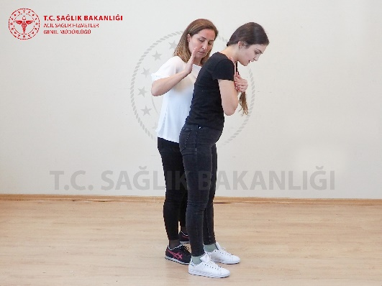
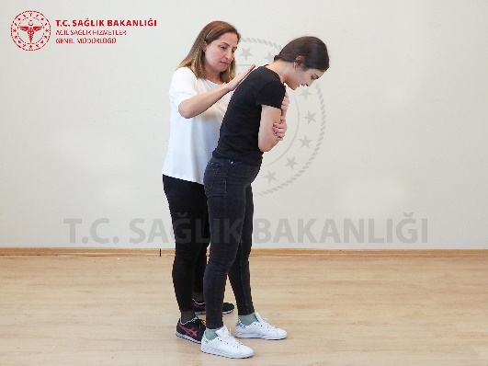
Yetişkinlerde Havayolu Tıkanıklığı Tam Havayolu Tıkanıklığında İlk Yardım
Hasta/yaralının yan tarafında ve biraz arkasında durun.
Hasta/yaralının göğsünü bir elinizle destekleyin ve öne doğru eğin.
Diğer elinizin topuğuyla kişinin sırtına kürek kemiklerinin arasına yönü ileri doğru beş defa sert şekilde vurun.

Slide 16
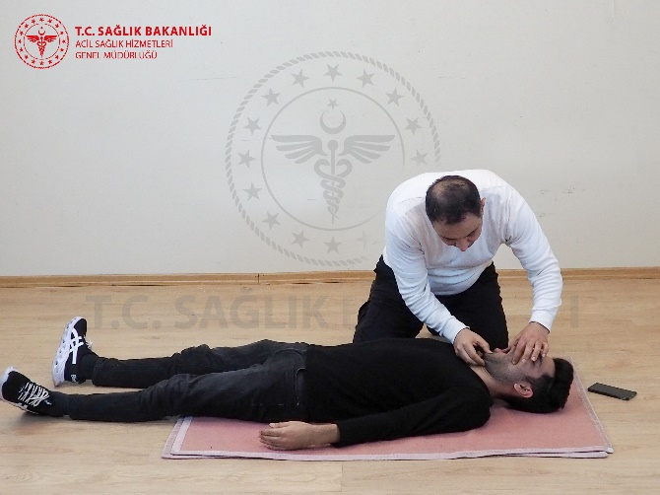
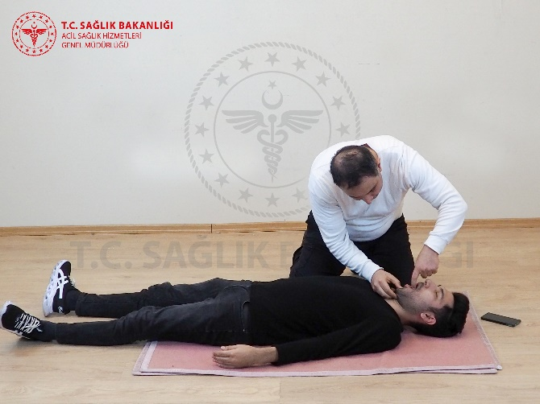
Yetişkinlerde Havayolu Tıkanıklığı Tam Havayolu Tıkanıklığında İlk Yardım
Cismin çıkıp çıkmadığını ve kişinin tekrar nefes alıp almadığını kontrol edin.
Ağız içinde cismi görüyorsanız elinizle çıkarmayı deneyin. Ancak cisim görülmüyorsa körlemesine parmak süpürme hareketi yapmayın.
Hava yolu tıkanıklığını gidermek için beş sırt vurusu başarısız olursa karın basısı uygulayın.
x

Slide 17
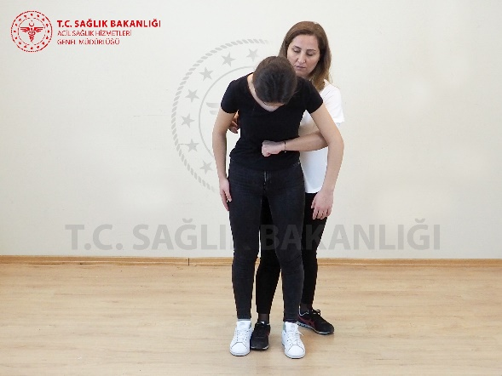
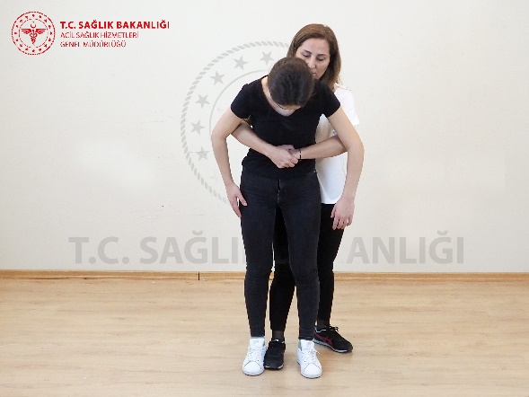
Yetişkinlerde Havayolu Tıkanıklığı Tam Havayolu Tıkanıklığında İlk Yardım
Karın basısı (Heimlich manevrası) uygulaması:
Hasta/yaralının arkasında durun ve her iki kolunuzu da karnın üst kısmına yerleştirin.
Hasta/yaralıyı öne eğin.
Bir elinizi yumruk yapın ve yumruğunuzun başparmak tarafını göbek deliği ile iman tahtasının ucu arasına yerleştirin.

Slide 18
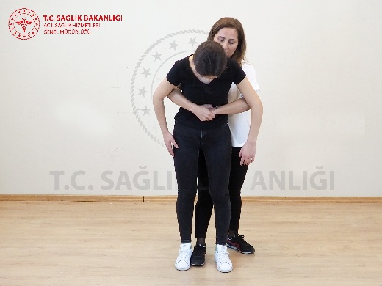
Yetişkinlerde Havayolu Tıkanıklığı Tam Havayolu Tıkanıklığında İlk Yardım
Karın basısı (Heimlich manevrası) uygulaması:
Bu eli diğer elinizle kavrayın ve yumruğunuzu sıkıca içeri ve yukarı doğru keskin bir şekilde çekin.
Beş defa karın basısını tekrarlayın.
Tıkanıklık hala devam ediyorsa, beş karın basısı ile beş sırt vurusuna dönüşümlü olarak devam edin.
Cisim çıkana kadar veya kişi yanıtsız (tepkisiz) hale gelinceye bu işlemleri tekrarlayın.

Slide 19
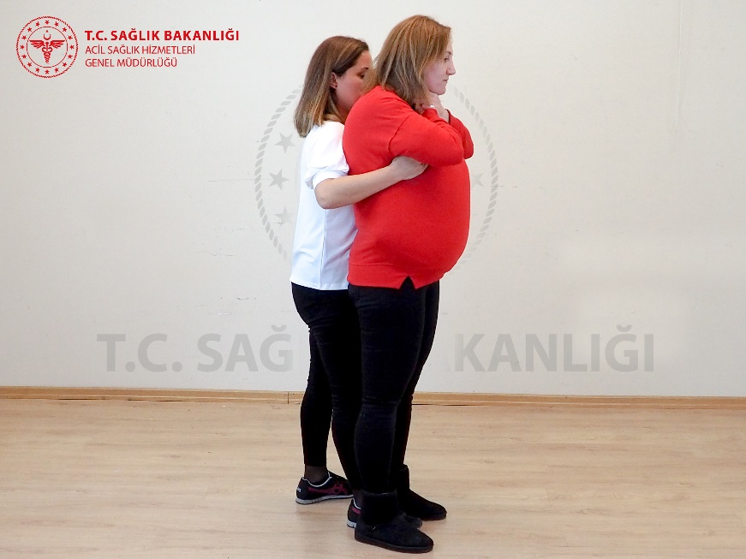
Yetişkinlerde Havayolu Tıkanıklığı Tam Havayolu Tıkanıklığında İlk Yardım
Aşırı şişman (obez) yetişkinler ve hamile kadınlarda karın basısı yerine göğüs basısı tercih edilmelidir.
Uygulamanın yapılışı;
Hasta/yaralının arkasında durun, kollarınızı koltuk altlarından geçirerek göğsünü sarın veya kuşatın.

Slide 20
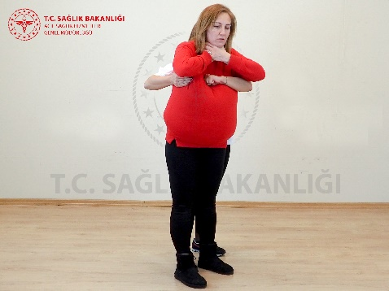
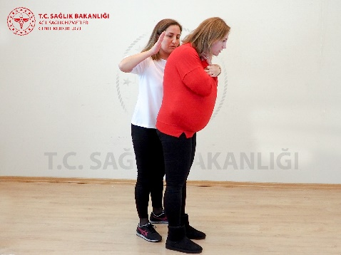
Yetişkinlerde Havayolu Tıkanıklığı Tam Havayolu Tıkanıklığında İlk Yardım
Bir elinizle bir yumruk yapın ve yumruğun başparmak tarafını göğüs kemiğinin (iman tahtasının) alt yarısına yerleştirin.
Yumruğu diğer elinizle kavrayın.
Yumruğu hızlı bir hareketle kendinize doğru çekerek hızlı bir içe doğru itme kuvveti verin.
Sırt vuruları ve göğüs basılarını dönüşümlü olarak uygulayın.
Cisim çıkana kadar veya hasta/yaralı yanıtsız (tepkisiz) hale gelinceye bu işlemleri tekrarlayın.

Slide 21
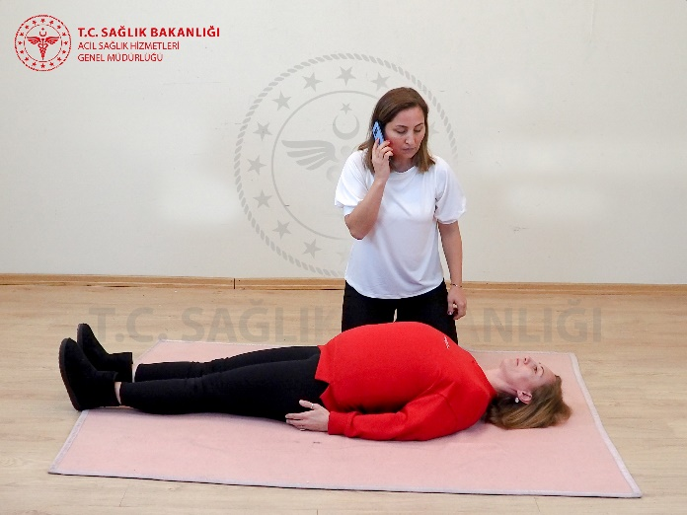
Yetişkinlerde Havayolu Tıkanıklığı Tam Havayolu Tıkanıklığında İlk Yardım
Hasta/yaralı yanıtsız (tepkisiz) hale gelir veya yanıtsız (tepkisiz) halde bulunursa:
Bilinçsiz hasta/yaralıyı dikkatlice yere yatırın.
Hemen etrafınıza seslenin, yardım isteyin ve 112 acil yardım numarasını arayın ya da aratın.

Slide 22
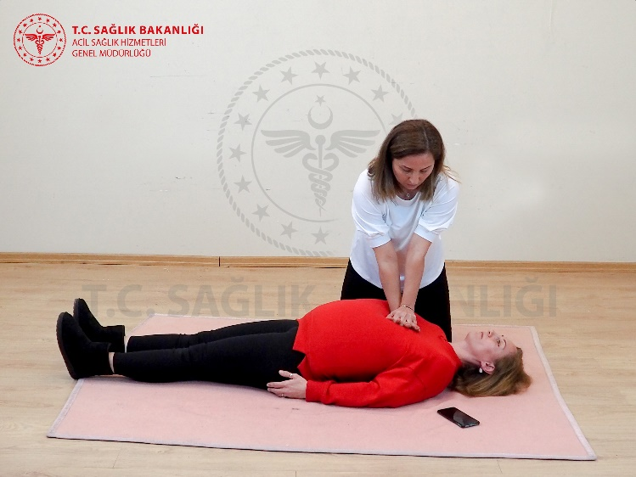
Yetişkinlerde Havayolu Tıkanıklığı Tam Havayolu Tıkanıklığında İlk Yardım
Bu aşamada:
Akıllı telefonunuz varsa 112 acil yardım numarasını arayın ve hoparlörü açıp bir yandan telefondaki sağlık görevlisinin direktiflerini dinleyin.
Yardım çağırma ve ilk yardım basamaklarını eşzamanlı olarak yürütün.
Temel Yaşam Desteğine başlayın.

Slide 23
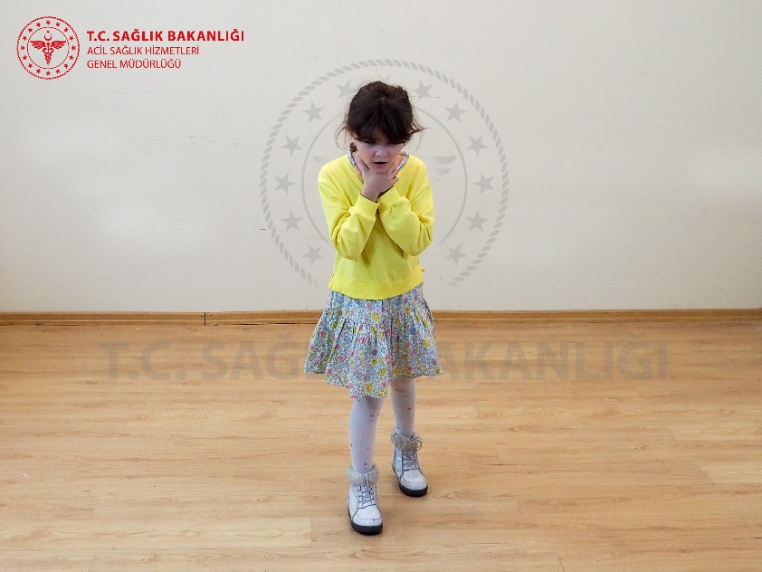
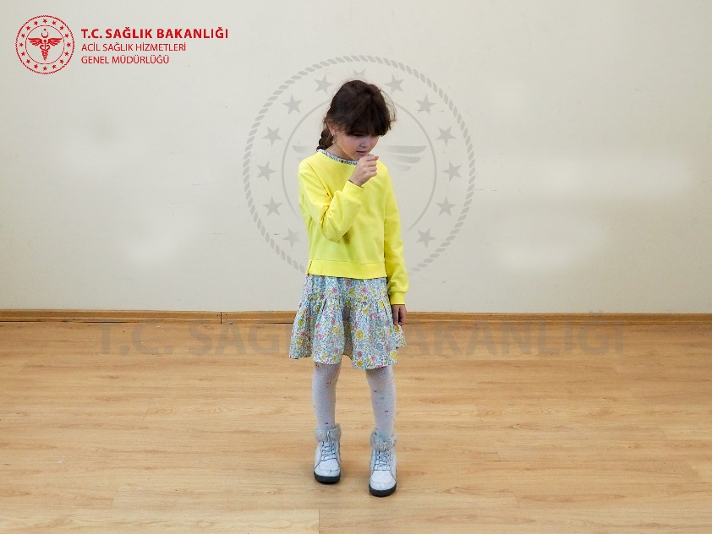
Çocuklarda Havayolu Tıkanıklığı

Slide 24

Çocuklarda Havayolu Tıkanıklığı
Çocuklarda yemek yerken gıdaya bağlı veya bozuk para ve küçük oyuncaklar gibi gıda dışı maddelerle havayolu tıkanıklığı oluşur.
Belirti ve bulgular: Çocuklarda oyun oynarken ya da yemek yerken aniden ortaya çıkan:
Öksürük
Öğürme
Boğulma
Nefes alamama ve
Hırıltı
Havayolu tıkanıklığını düşündürmelidir.

Slide 25
Çocuklarda Havayolu Tıkanıklığı İlk Yardım
1 (bir) yaşından büyük çocuklarda hava yolu tıkanıklığında uygulanan ilk yardım uygulamaları yetişkinlerle aynıdır.
Kısmi hava yolu tıkanıklığında;
Yetişkinlerde havayolu tıkanıklığındaki ilk yardım uygulama basamaklarını uygulayın.
Tam hava yolu tıkanıklığında;
İlk yardım uygulama basamakları çocuğun bilinçli olması veya bilinçsiz olmasına ya da bilinçsiz halde bulunmasına göre değişir.

Slide 26
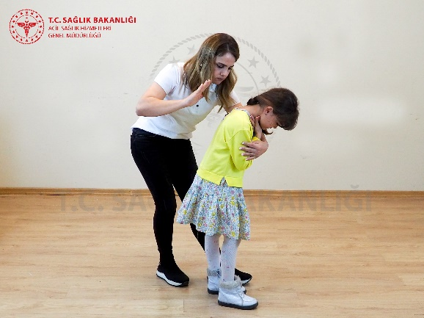
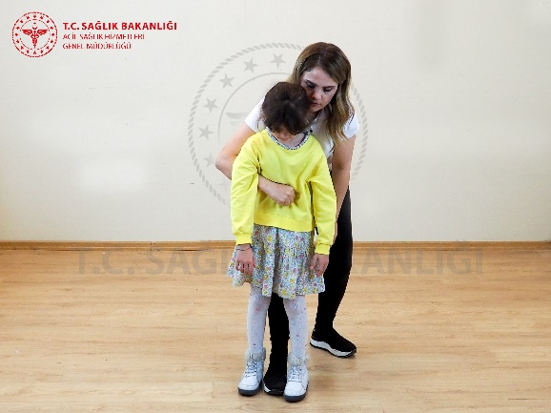
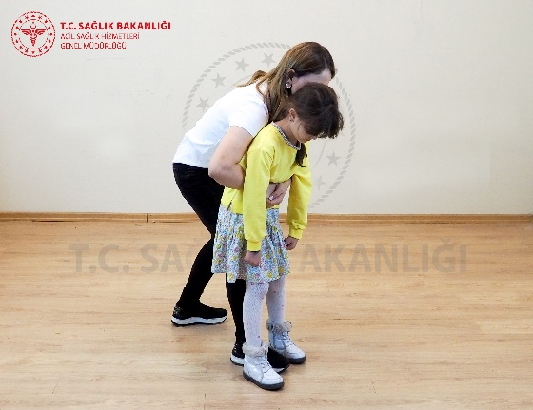
Çocuklarda Havayolu Tıkanıklığı Tam Havayolu Tıkanıklığında
Çocuğun bilinci açıksa:
Uygulamayı yetişkin bölümünde anlatıldığı şekilde yapın.
Çocuklarda tam havayolu tıkanıklığında sırt vuruları ve karın basılarına ek olarak göğüs basıları da uygulanabilir.

Slide 27
Çocuklarda Havayolu Tıkanıklığı Tam Havayolu Tıkanıklığında
Göğüs basısı uygulama yöntemi – birinci yöntem:
Çocuğun arkasında durun, kollarınızı koltukaltı altına yerleştirin ve göğsünü sarın veya kuşatın.
Bir elinizle yumruk yapın ve yumruğun başparmak tarafını göğüs kemiğinin (iman tahtasının) alt yarısına yerleştirin.
Yumruğu diğer elinizle kavrayın.
Yumruğu hızlı bir hareketle kendinize doğru çekerek hızlı bir içe doğru itme kuvveti verin.
Sırt vuruları ve göğüs basılarını dönüşümlü olarak uygulayın.
Cisim çıkana kadar veya çocuk bilincini kaybedinceye kadar bu işlemleri tekrarlayın.

Slide 28
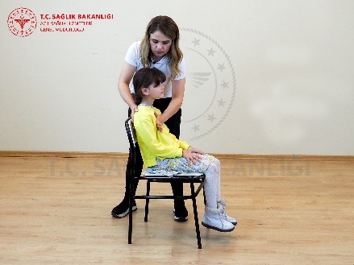
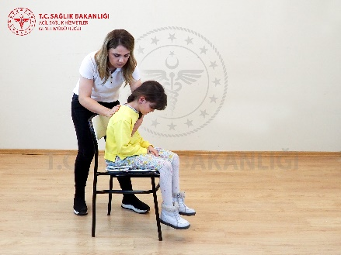
Çocuklarda Havayolu Tıkanıklığı Tam Havayolu Tıkanıklığında
Göğüs basısı uygulama yöntemi – ikinci yöntem:
Çocuğun yanında durun.
Bir elinizle sırtından destek olun.
Diğer elinizin topuğunu göğüs kemiğinin (iman tahtası) alt yarısına yerleştirin.
Temel Yaşam Desteğindekine benzer ancak daha yavaş ve keskin 5 (beş) defa göğüs basısı uygulayın.
Cismin çıkıp çıkmadığını kontrol edin.
Cisim çıkana kadar veya çocuk bilincini kaybedinceye kadar sırt vuruları ve göğüs basılarını dönüşümlü olarak uygulayın.

Slide 29
Çocuklarda Havayolu Tıkanıklığı Tam Havayolu Tıkanıklığında
Çocuk yanıtsız (tepkisiz) hale gelirse veya yanıtsız (tepkisiz) halde bulunursa:
Çocuğu dikkatlice yere sırtüstü yatırın.
Hemen etrafınıza seslenin, yardım isteyin ve 112 acil yardım numarasını arayın ya da aratın. Bu aşamada:
Akıllı telefonunuz varsa 112 acil yardım numarasını arayın ve hoparlörü açıp bir yandan telefondaki sağlık görevlisinin direktiflerini dinleyin.
Yardım çağırma ve ilk yardım basamaklarını eşzamanlı olarak yürütün.
Çocuk Temel Yaşam Desteğine başlayın.

Slide 30
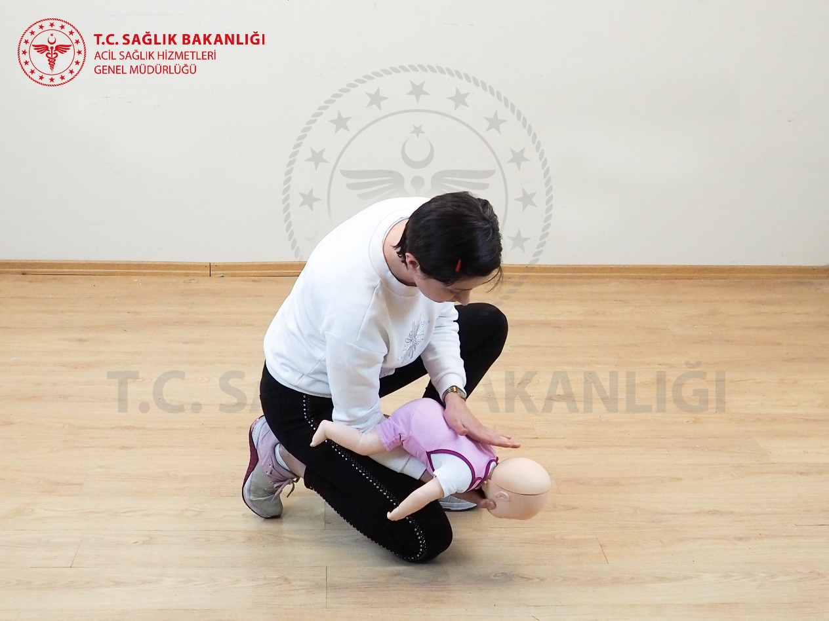
Bebeklerde (29 gün-1 yaş) Havayolu Tıkanıklığı

Slide 31
Bebeklerde Havayolu Tıkanıklığı
Bebekler gıda başta olmak üzere küçük oyuncak ve cisimleri solunum yoluna kaçırabilirler.
Bebekler yemek yerken, oyuncaklarla oynarken veya evin içinde emeklerken aniden nefes almakta zorlanırsa büyük ihtimalle yabancı cisim yutmuştur.

Slide 32
Bebeklerde Havayolu Tıkanıklığı Belirti Ve Bulgular
Bebeklerde havayolu tıkanıklığını anlamak yetişkine göre daha zordur.
Konuşma yetisi ve tıkanma sonrası yetişkinler tarafından ortaya konan beden hareketlerini bebeklerde görmek mümkün değildir.
Bu nedenle, bebeklerde meydana gelen tıkanıklığı anlayabilmek için bebeğin göğüs ve karın hareketlerini izlemek, ağız ve burundan nefes alıp verme ile oluşan hava akımını dinlemek ve hissetmeye çalışmak gerekmektedir.

Slide 33
Bebeklerde Havayolu Tıkanıklığı Belirti Ve Bulgular
Kısmi tıkanıklık durumunda:
Zorlanarak nefes alma, öksürme ve ağlama
Boğulurcasına devam eden öksürük
Öğürme
Korku, heyecan ve panikle el kol hareketleri yapma, çırpınma
Yaşıyla uyumlu sesler çıkarma
Tam tıkanıklık durumunda:
Öksürememe
Ses çıkaramama
Ağlayamama
Nefes alamama
Tepki vermeme/verememe
Rengin morarmaya başlamasıdır.

Slide 34
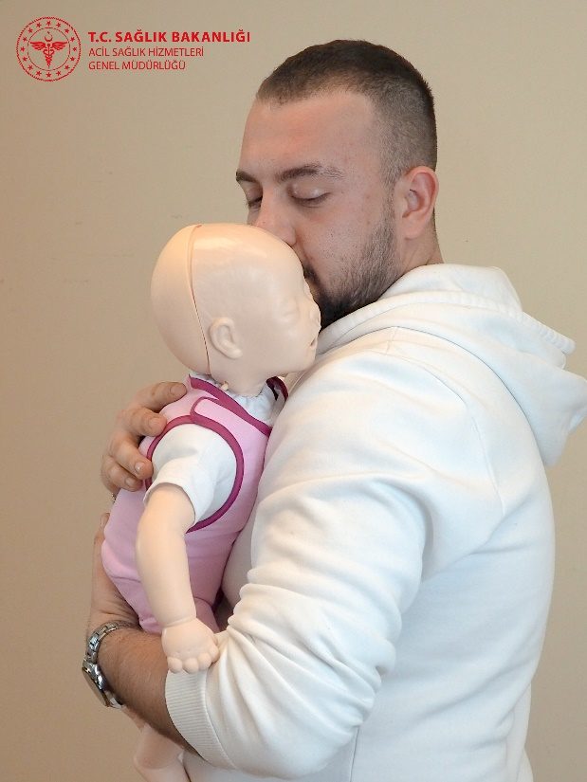
Bebeklerde Havayolu Tıkanıklığı Kısmi Havayolu Tıkanıklığında İlk Yardım
Bebeğin kendi kendine solumasına ve öksürmesine izin vererek izleyin.
Bebeği kucağınıza alıp başını yükseltip ya da gazını çıkarıyormuş gibi omzunuza yaslayın ve kendi çabası ile yabancı cismi çıkarmasını bekleyin.
Kısmi hava yolu tıkanıklığında sırt vuruları ve göğüs basıları gibi aşırıya kaçan yaklaşımlar, istenmeyen ciddi sonuçlara neden olabilir ve hava yolu tıkanıklığını kötüleştirebilir.

Slide 35
Bebeklerde Havayolu Tıkanıklığı Tam Havayolu Tıkanıklığında İlk Yardım
Bebekte yanıt (tepki) varsa:
Hemen etrafınıza seslenin, yardım isteyin ve 112 acil yardım numarasını arayın ya da aratın.
Bu aşamada:
Akıllı telefonunuz varsa 112 acil yardım numarasını arayın ve hoparlörü açıp bir yandan telefondaki sağlık görevlisinin direktiflerini dinleyin.
Yardım çağırma ve ilk yardım basamaklarını eşzamanlı olarak yürütün.

Slide 36

Bebeklerde Havayolu Tıkanıklığı Tam Havayolu Tıkanıklığında İlk Yardım
Sırt vurusu:
Bebeği yüzü baş aşağı ve başı gövdesinden daha aşağıda olacak şekilde ön kolunuz boyunca yatırın.
Bebeğin düşmesini önlemek için ve yabancı cismin çıkarılmasına yardımcı olmak için oturur veya diz çökmüş pozisyonda iken uyluklarınızdan destek alın.
Bu esnada bebeğin başı aşağı ve yüzüstü pozisyonda olduğundan emin olun.

Slide 37
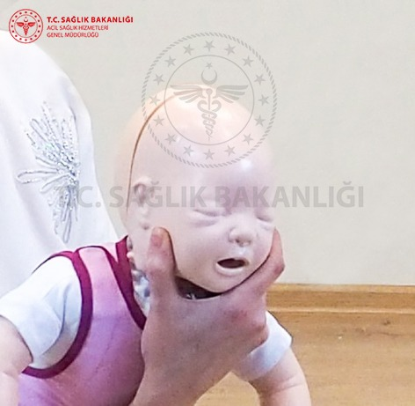
Bebeklerde Havayolu Tıkanıklığı Tam Havayolu Tıkanıklığında İlk Yardım
Sırt vurusu:
Bir elin başparmağını alt çenenin açısına ve aynı elden bir veya iki parmağınızı çenenin diğer tarafındaki aynı noktaya yerleştirerek bebeğin başını destekleyin.
Baş desteği yaparken çenenin altındaki yumuşak dokuları sıkıştırmayın, boğazına bastırmayın ve bebeğin ağzını kapatmayın.

Slide 38
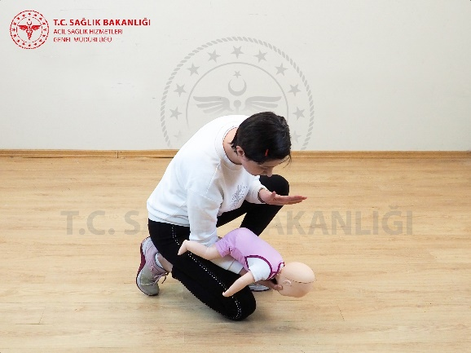
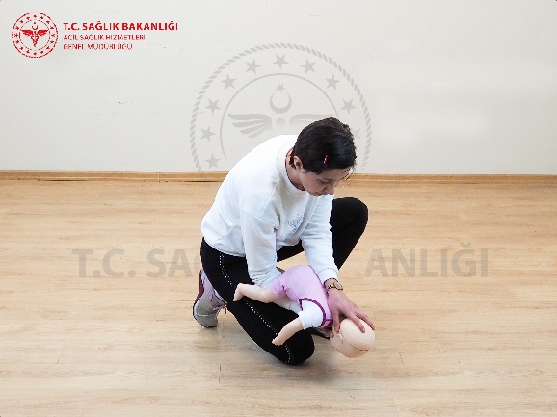
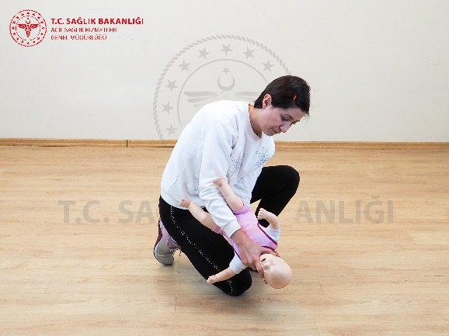
Bebeklerde Havayolu Tıkanıklığı Tam Havayolu Tıkanıklığında İlk Yardım
Sırt vurusu:
Serbest elinizin topuğu ile bebeğin kürek kemikleri arasına aşağı ileri yöne doğru beş defa sert sırt vurusu yapın.
Bebeği diğer kolunuzun üzerine sırt üstü ve başı hafif aşağıda olacak şekilde tek hamlede çevirin.
Çevirme işlemi sırasında sırt vurusu yapan elinizi bebeğin başının arkasına yerleştirerek başı desteklemeyi unutmayın.

Slide 39
Bebeklerde Havayolu Tıkanıklığı Tam Havayolu Tıkanıklığında İlk Yardım
Cismin çıkıp çıkmadığını ve bebeğin rahatça nefes alıp alamadığını kontrol edin.
Cismi görüyorsanız, katı bir cisimse ve çıkarabileceğinizden emin iseniz parmak süpürme hareketi ile tek hamlede almaya çalışın. Ancak emin değilseniz dokunmayın ve kesinlikle arkaya doğru itmeyin. Rastgele parmak süpürme manevrasını kullanmaktan kaçının.

Slide 40
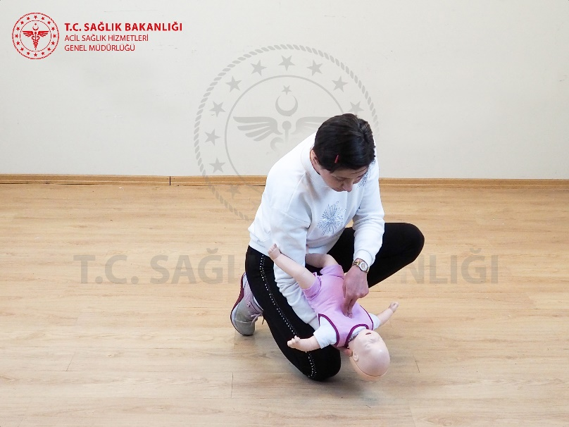
Bebeklerde Havayolu Tıkanıklığı Tam Havayolu Tıkanıklığında İlk Yardım
Göğüs basısı:
Bebek baş aşağı ve sırtüstü pozisyonda olmalıdır.
Meme çizgisinin yaklaşık bir parmak altında bebeğin göğüs kemiğinin (iman tahtası) ortasına iki parmağınızı (işaret ve orta parmak) yerleştirin.
Göğüs ön arka çapının yaklaşık üçte biri kadar çökmeye neden olacak şekilde göğüs basısı yapın.

Slide 41

Bebeklerde Havayolu Tıkanıklığı Tam Havayolu Tıkanıklığında İlk Yardım
Göğüs basısı:
Göğüs basılarını Temel Yaşam Desteğindeki basılara benzer ancak daha keskin ve daha yavaş bir hızda, içeri ve yukarı doğru iterek uygulayın.
Göğüs basısını peş peşe beş defa tekrarlayın.
Yabancı cismin çıkıp çıkmadığını kontrol edin.

Slide 42
Bebeklerde Havayolu Tıkanıklığı Tam Havayolu Tıkanıklığında İlk Yardım
Bebek yanıtsız (tepkisiz) hale gelirse veya yanıtsız (tepkisiz) halde bulunursa:
Bebeği yere veya sert ve güvenli bir yüzeye yatırın.
Hemen etrafınıza seslenin, yardım isteyin ve 112 acil yardım numarasını arayın ya da aratın.
Bu aşamada:
Akıllı telefonunuz varsa 112 acil yardım numarasını arayın ve hoparlörü açıp bir yandan telefondaki sağlık görevlisinin direktiflerini dinleyin ve uygulayın.
Yardım çağırma ve ilk yardım basamaklarını eşzamanlı olarak yürütün.
Temel Yaşam Desteğine başlayın.

Slide 43
Özet
Yabancı cisme bağlı havayolu tıkanıklıkları hayatı tehdit eden acil durumlardandır.
Havayolu tıkanıklığının en yaygın nedenleri arasında; yetişkinlerde gıdalar, bebek ve çocuklarda ise gıdanın yanı sıra bozuk para ve küçük oyuncaklar yer alır.
Yetişkin ve 1 (bir) yaşından büyük çocuklarda havayolu tıkanıklığına yönelik olarak aynı ilk yardım uygulamaları yapılır. Havayolunu açmak için uygulanan sırt vuruları, karın basıları ve göğüs basıları eşit oranda etki eden yaklaşımlardır.
Bebeklerde ise; havayolunu açmak için sırt vurusu ve göğüs basıları dönüşümlü olarak uygulanırken, karın basıları ise uygulanmaz.

